Slide 1

TMEC005 –TERMODINÂMICA
Aula Nr 4
Avaliação de propriedades termodinâmicas
Prof. José Viriato Coelho Vargas

Slide 2
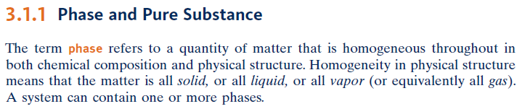
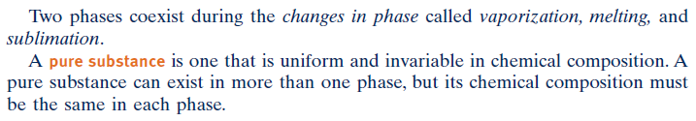
DEFINIÇÕES IMPORTANTES
Intensive state of system at equilibrium: intensive thermodynamic properties define it
State uniquely determined by values of a subset of independent intensive properties
All others are determined from them…
General rule
State principle: determines number of independent properties to fix system state
The intensive states of systems – pure substances (water or a uniform mixture of
nonreacting gases – simple compressible systems: require any two independent
intensive properties to fix the values of all other intensive thermodynamic properties.

Slide 3
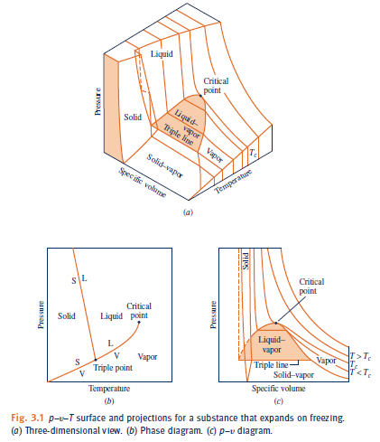
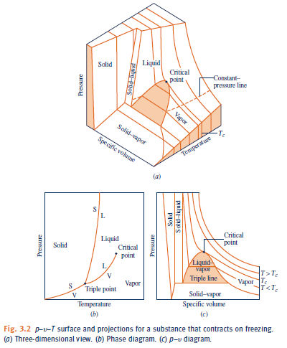
MUDANÇA DE FASES DE SUBSTÂNCIAS PURAS
(A superfície p-v-T)
Experiment: temperature and specific volume are independent, and pressure is a function
of the two

Slide 4
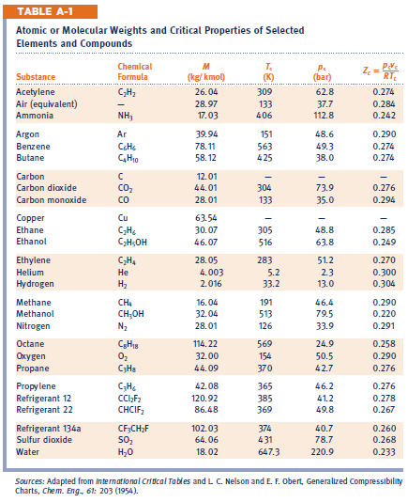

Slide 5
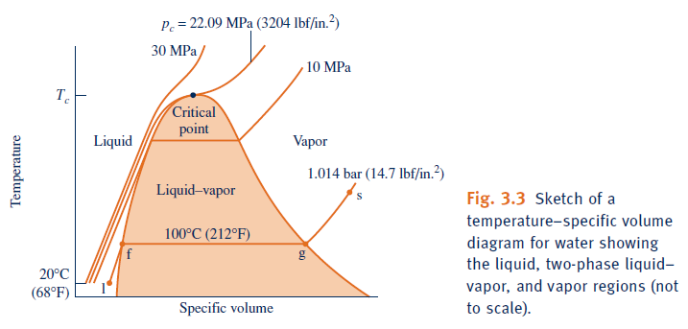

Slide 6
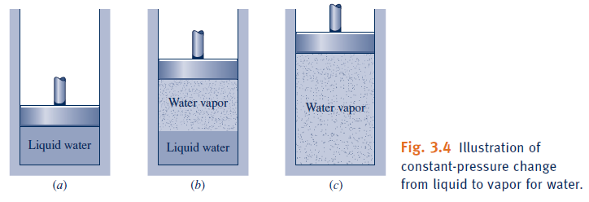

Process 1-f-g-s (heating)
Título (quality)

Slide 7
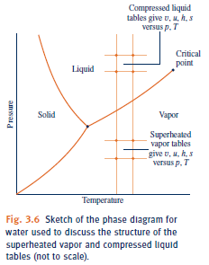
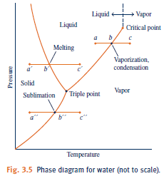
AVALIAÇÃO DE PROPRIEDADES DE SUBSTÂNCIAS PURAS

Slide 8
DIAGRAMA DE FASES DA ÁGUA

Slide 9
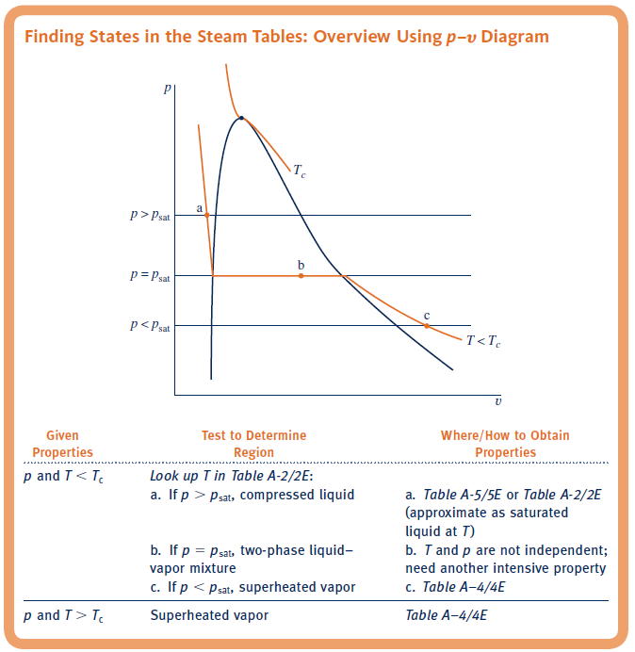

Slide 10
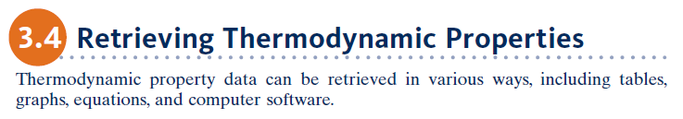
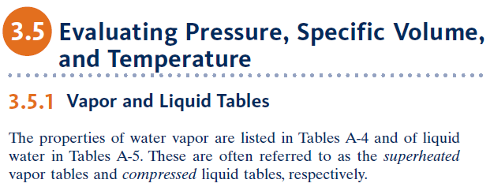
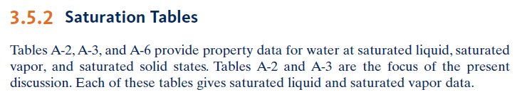
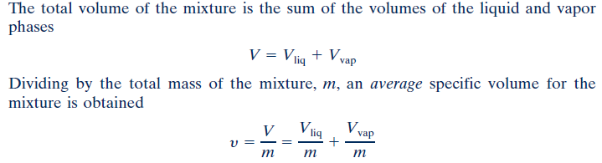

Slide 11
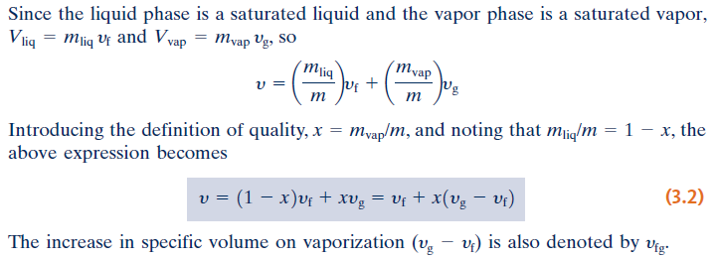
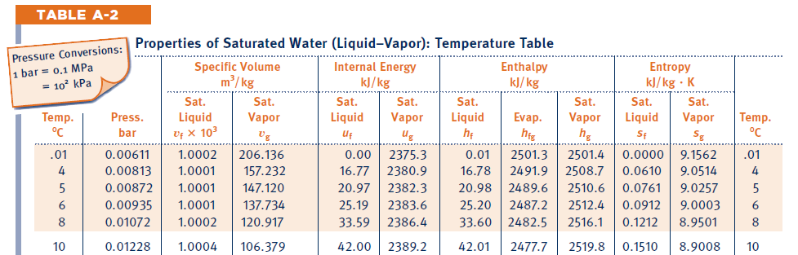

Slide 12
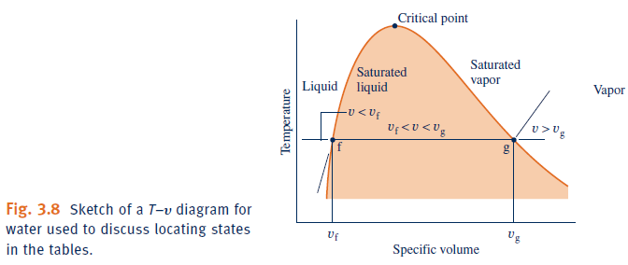

Slide 13
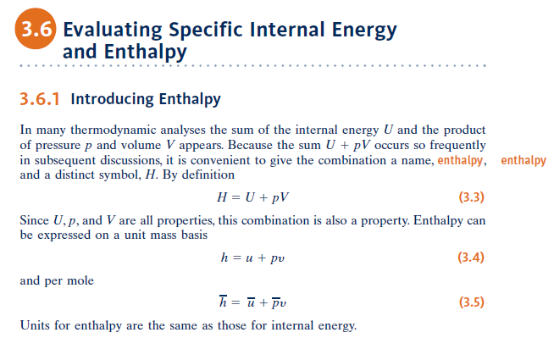

Slide 14
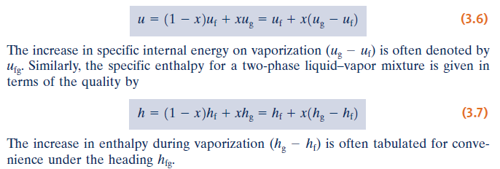
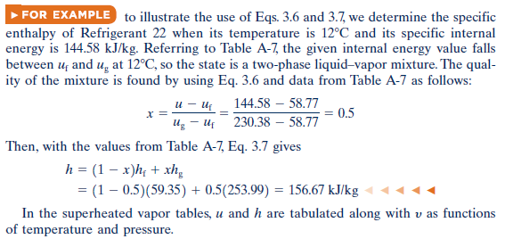
REGIÃO DE MUDANÇA DE FASE (L + V)

Slide 15




Slide 16
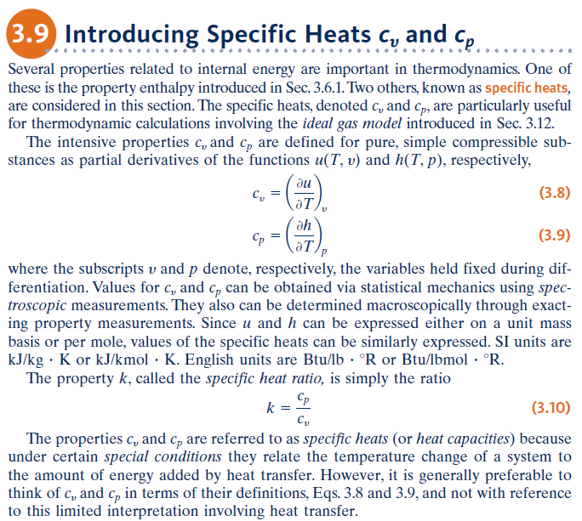

Slide 17
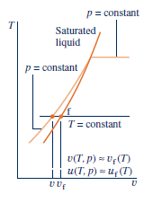

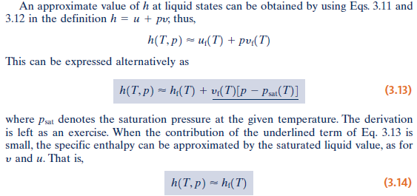

Slide 18



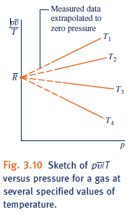




Slide 19
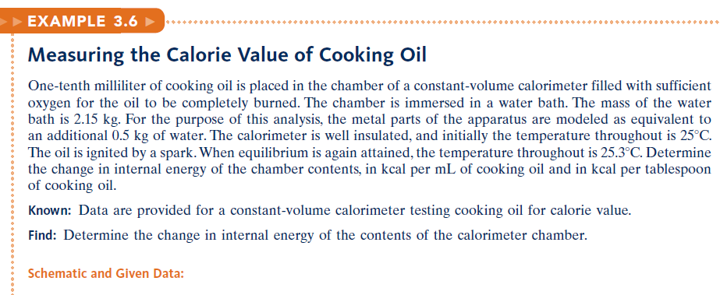

Slide 20
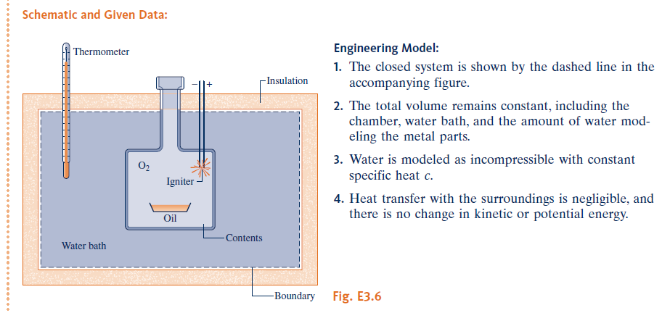

Slide 21
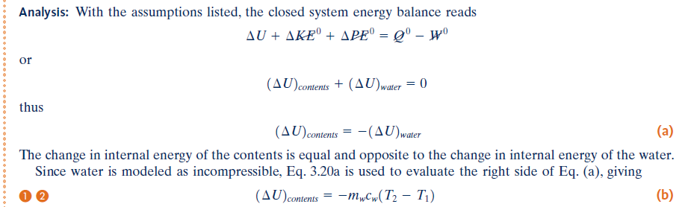
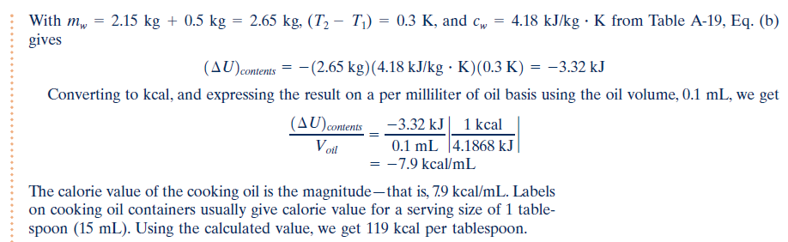

Slide 22
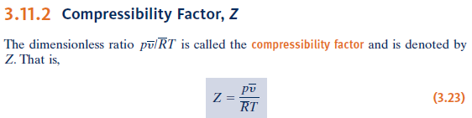

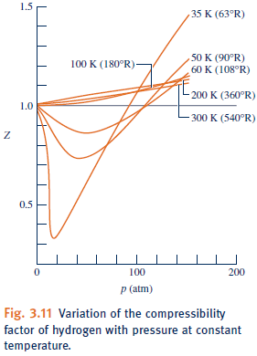

Slide 23
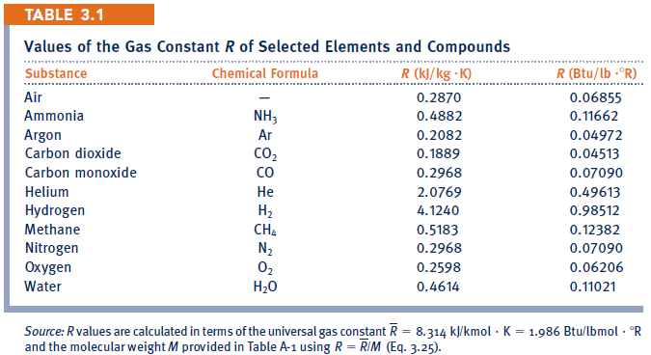

Slide 24

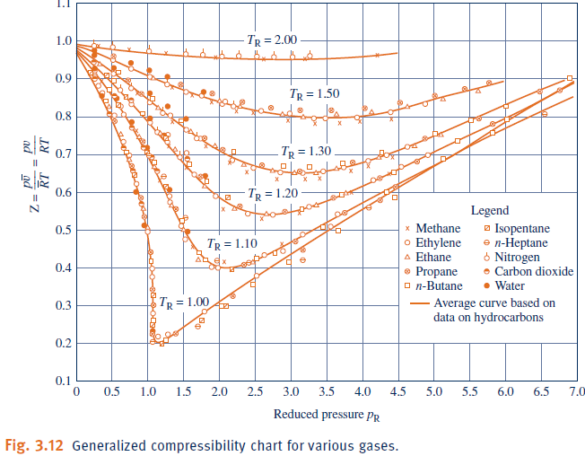

Slide 25


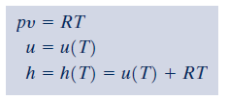
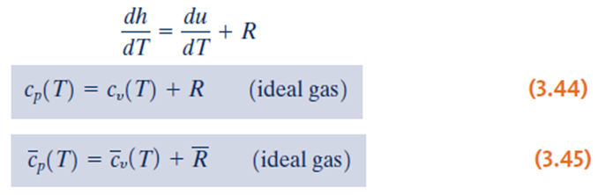
For low p_{R}, Z ~ 1, then
It is also observed experimentally that u = u(T) only.

Slide 26
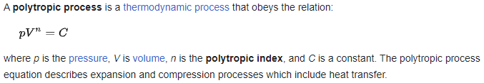
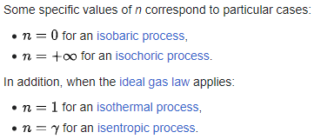

Slide 27
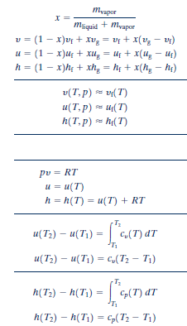
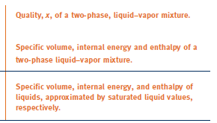
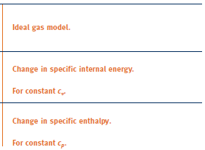
EQUAÇÕES IMPORTANTES
Todas as propriedades termodinâmicas podem ser avaliadas computacionalmente

Slide 28
EXEMPLO DE APLICAÇÃO DA 1ª LEI DA TERMODINÂMICA – REGIME TRANSIENTE
SOLUÇÃO (panela de pressão)
Vamos estender o problema para a modelagem matemática completa do processo

Slide 41
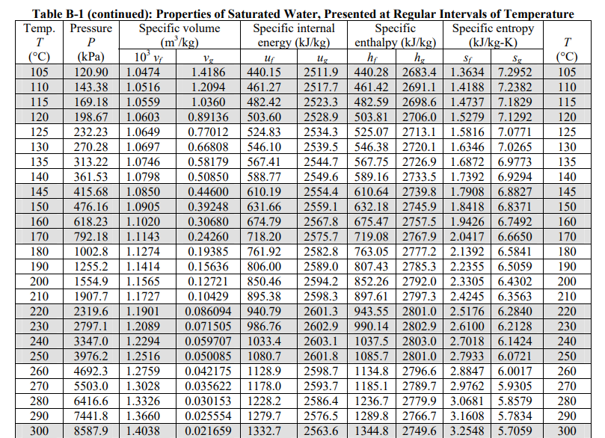

Slide 43
As duas EDO formam um PVI com as CI: x = 0 e p = p₀ em t = 0 s. Integrando as
EDO, obtém-se p e x até atingir a pressão da válvula de alívio. Com duas propriedades
os estados são unicamente definidos, portanto, todas as outras propriedades estarão
disponíveis.

